Slide 1
eXTra-Client Open-Source:
Anforderungen, Architektur und Implementierung
Köln, November 2012

Slide 2
Agenda
Anforderungen an die OSS-eXTra-Client-Implementierung
Architektur
Implementierung
Demo
Open-Source Status
Ausblick
Q&A

Slide 3
Agenda
Anforderungen an die OSS-eXTra-Client-Implementierung
Architektur
Implementierung
Demo
Open-Source Status
Ausblick
Q&A

Slide 4
Anforderungen eXTra-Client
Referenzimplementierung für eXTra 1.3
Produktionsumgebung tauglich ⇨ Analog zu Apache Tomcat für Referenzimplementierung eines Servlet-Containers
Flexibel und generisch
  Unterstützung unterschiedlicher Mandanten und Fachverfahren
  Minimalem Implementierungsaufwand (ausschließlich konfigurative Tätigkeiten) bei neuen Mandanten und Fachverfahren
  ⇨ Analog zu FTP-Client
Sichere, effiziente und nachvollziehbare Datenübermittlung
  RequestID und ResponseID sollten konsequent gespeichert werden, um Vorgänge nachvollziehen zu können.
Individuelle Anpassung an System-Umgebung
  Unterschiedliche Betriebssysteme
  Unterschiedliche Datenbanken

Slide 5
Agenda
Anforderungen an die OSS-eXTra-Client-Implementierung
Architektur
Implementierung
Demo
Open-Source Status
Ausblick
Q&A

Slide 6
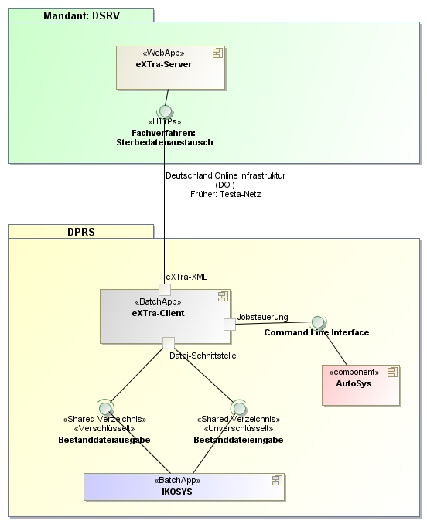
Architektur: Kontextsicht
Offen: Management-Console für die Aktivitäten in eXTra-Client
CRON Jobs
Fachanwendung

Slide 7
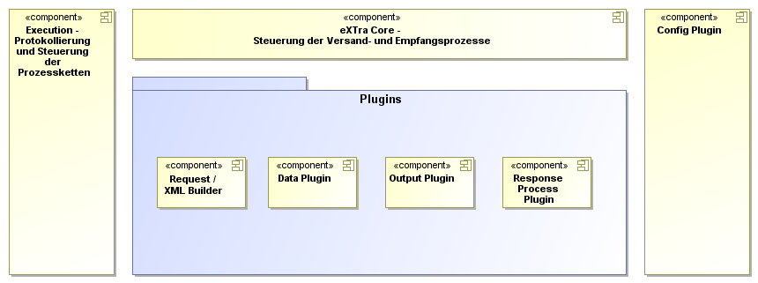
Architektur: Bausteinsicht
Kernstück des eXTra-Standards
Plugins in der Anwendung eXTra-Client != Plugins im eXTra-Briefumschlag (Standard)

Slide 8
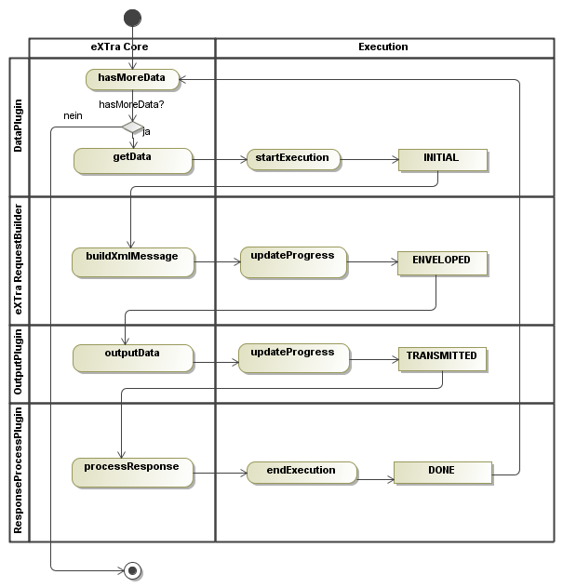
Architektur: Laufzeitsicht
Inputdaten entgegen nehmen
Inputdaten in eXTra-Umschlag
(XML) verpacken
eXTra-Umschlag an
einen eXTra-Server versenden
Response des eXTra-Servers
empfangen und verarbeiten

Slide 9
Agenda
Anforderungen an die OSS-eXTra-Client-Implementierung
Architektur
Implementierung
Demo
Open-Source Status
Ausblick
Q&A

Slide 10
Implementierung: Wie wird ein Plugin instanziiert?
ClientCore
1. getDataPlugin
6
DataPlugin DBQuery
PluginsLocatorManager
2. DataPlugin Name
Client Configuration
3. DataPlugin DBQuery
4. get DataPlugin DBQuery
5. Return DataPlugin DBQuery
DataPlugin
File
DataPlugin
DBQuery
DataPlugin
DBMax …
DataPlugin …
DataPluginPool

Slide 11
Implementierung: Baukasten-Prinzip
DataPlugin File
DataPlugin DBQuery
DataPlugin …
DataPlugin …
DataPlugin Pool
OutputPlugin
WS
OutputPlugin
HTTP
OutputPlugin
…
OutputPlugin
File
OutputPlugin Pool
ResponsePlugin
…
ResponsePlugin
Status
ResponsePlugin
Acknowledge
FileSystem
ResponsePlugin
Acknowledge
Phase 1
ResponseProcessPlugin Pool

Slide 12
Implementierung: ExtraRequestBuilder
Was ist ein
ExtraRequestBuilder?

Slide 13
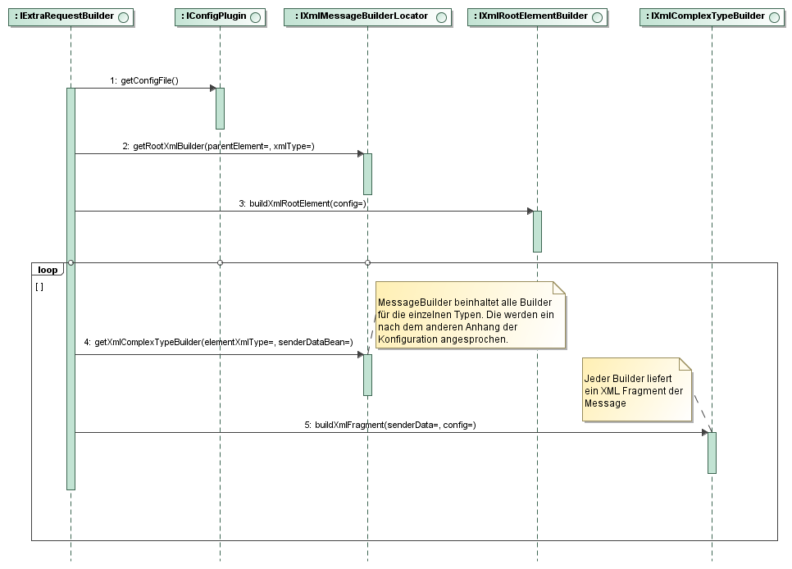
Implementierung: ExtraRequestBuilder
ExtraRequestBuilder bereitet mit Hilfe von XML-Buildern einen eXTra-XML-Umschlag vor
eXTra-XML wird aus einer Profildatei, Konfigurationsdatei und DataPlugin erstellt.
Die XML-Fragments in einem eXTra-XML-Umschlag werden durch wiederverwendbare und konfigurierbare Komponenten (XML-Builder) erstellt.
Baukasten-Prinzip für XML-Builder: Analog zur Instanziierung der Plugins

Slide 14
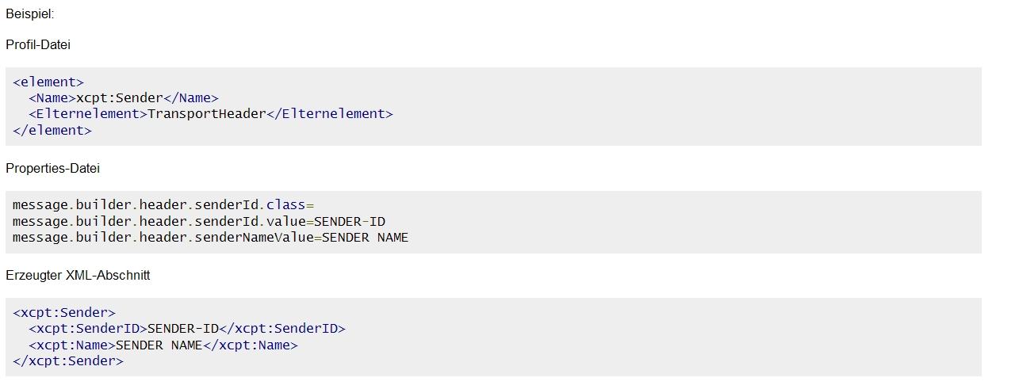
Implementierung: ExtraRequestBuilder - Instanziierung
Ergebnis der Profilierung
Konfiguration
Ergebnis

Slide 15
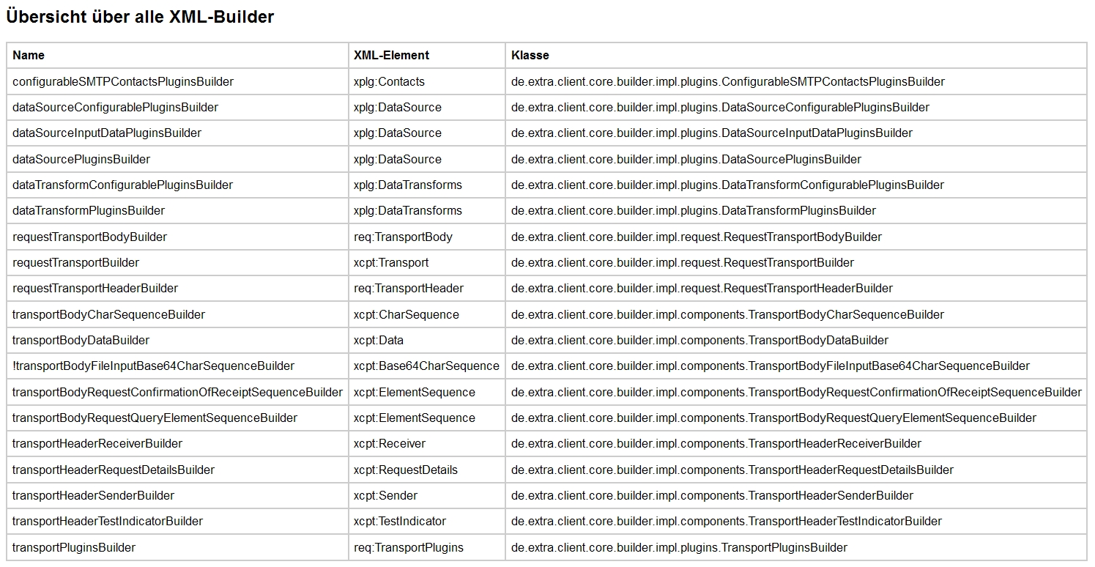
Implementierung: ExtraRequestBuilder - XML-Builder-Klassen
Siehe eXTra-OSS-Wiki!

Slide 16
Implementierung: Execution (Ausführung)
Was ist eine
Execution (Ausführung)?

Slide 17
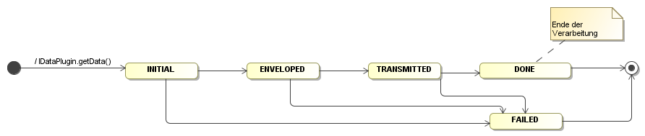
Implementierung: Execution (Ausführung)
Nachvollziehbarkeit für jeden eXTra-XML-Umschlag:
  Stati von Request- und Response-Nachrichten
  Protokollierung der fachlichen und technischen Fehler

Slide 18
Implementierung: Domänen-Modell
Domänen-Modell wird in der Datenbank persistiert.
Konfiguration für die Mandantenfähigkeit und mehrstufiges Fachverfahren
Gesamtes Kommunikationsprotokoll

Slide 19
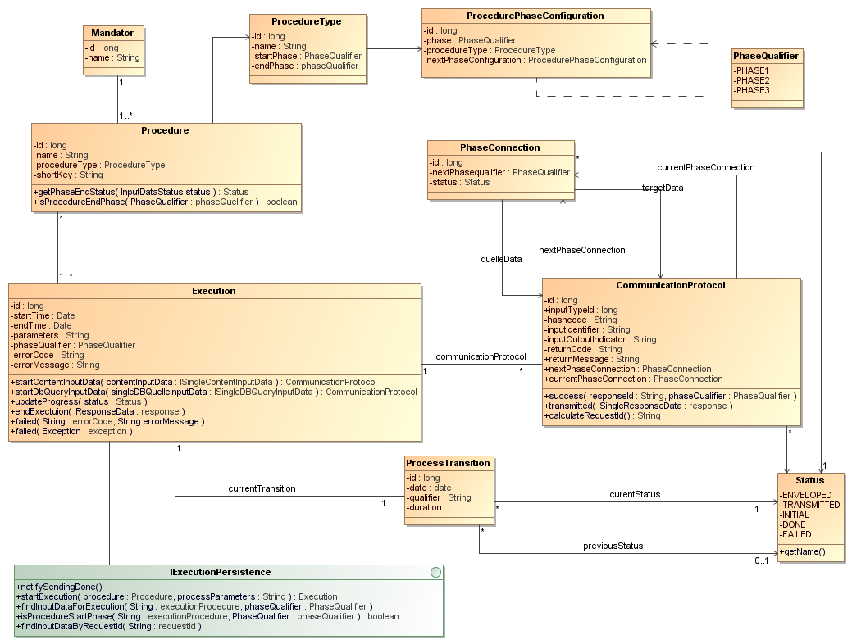
Implementierung: Execution (Ausführung) und Domänen-Modell

Slide 20
Implementierung: Verwendete Technologien
Maven 3.x als Buildsystem
Flyway 2.x als Datenbank-Migration-Tool (Versionierung der DB)
Hibernate 4.x als JPA-Provider (Java Persistence API)
⇨ Datenbankunabhängig
SpringFramework 3.x:
  Spring Web Services: Webservice
  Spring Data JPA: JPA Repository Zugriff
  Spring AspectJ: Domain Driven Design
JAXB 2.x für Transformation XSD ⇨ Java-Objekte
Domain Driven Design: http://de.wikipedia.org/wiki/Domain-Driven_Design

Slide 21
Agenda
Anforderungen an die OSS-eXTra-Client-Implementierung
Architektur
Implementierung
Demo
Open-Source Status
Ausblick
Q&A

Slide 22
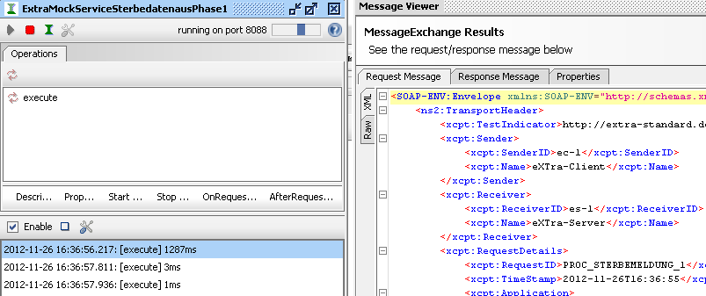
Demo

Slide 23
Agenda
Anforderungen an die OSS-eXTra-Client-Implementierung
Architektur
Implementierung
Demo
Open-Source Status
Ausblick
Q&A

Slide 24
Open-Source Status: Ohloh.net
Ohloh.net: https://www.ohloh.net/p/extra-standard

Slide 25
Agenda
Anforderungen an die OSS-eXTra-Client-Implementierung
Architektur
Implementierung
Demo
Open-Source Status
Ausblick
Q&A

Slide 26
Ausblick und Herausforderungen (1/2)
ExtraRequestBuilder mit den konfigurativen XML-Buildern: Aufwändig!
  Neue Anforderung == neuer XML-Builder
Unterstützung anderer Datenbanken
  Technisch möglich durch JPA, jedoch noch nicht explizit ausprobiert!
Domänen-Modell zum Code ⇨ Nicht synchron!
  Modellgetriebene Softwareentwicklung mit UML

Slide 27
Ausblick und Herausforderungen (2/2)
Wir haben gerade ein Fachverfahren SA implementiert.
  Allgemeingültigkeit?
  Zusätzlicher Status für Request- und Response-Nachrichten notwendig?
  Keine Zusatzimplementierung nötig bzw. alles per Konfiguration möglich?
Management-Console für eXTra-Client Datenbank fehlt!
Vorgehen zur Entwicklung eines neuen Fachverfahrens nicht optimal!
  Viele Schritte und Hintergrundwissen
  Viele Konfigurationen
  Je nachdem neue Implementierungen XML-Builder, Plugins, usw.

Slide 28

Q&A

Slide 29
Vielen Dank für Ihre Aufmerksamkeit.
Leonid Potap, Michael Werner und Dr. Lofi Dewanto
Deutsche Post AG
NL Renten Service
Abteilung Systementwicklung gesetzliche Rente (SEG)
Team SEG4
Venloer Str. 151-153
50672 Köln

